Slide 1
ФГБОУ ВО «Российский экономический университет им. Г.В.Плеханова»
Итоговый проект на тему:
«Разработка приложения web маркетплейса»
Программа профессиональной переподготовки: Fullstack-разработка на языке Java
Мещеряков Дмитрий Михайлович
Группа: FSJ-2-22

Slide 2
Предметная область
Мой web проект это интернет-магазин.
Реализованы все те функции которые могут понадобиться в реальной жизни. Взяв за основу данный проект можно реализовать аналог Ozon, Wildberries и других аналогичных онлайн ресурсов.
Для магазина реализована:
- Аутентификация и авторизация по ролям (пользователь, администратор);
- Шифрование паролей;
Личный кабинет администратора (добавление товаров и их фотографий, удаление товаров, просмотр подробной информации о товарах );
Личный кабинет пользователя с функцией поиска и просмотра подробной информации о товарах, добавление товаров в корзину, переход на страницу с корзиной, просмотр товаров в корзине, удаление товаров из корзины, оформление заказа, очищение корзины после оформления заказов, переход на страницу заказов, просмотр истории;
Возможность выхода из личного кабинета администратора и(или) пользователя;

Slide 3









Инструментальные средства
Мной использовалась
интегрированная среда разработки (IDE) Intellij IDEA
программное обеспечение для баз данных PostgreSQL (PostgreSQL 15, pgAdmin 4)
фреймворк Spring
Thymeleaf
Google Chrome
GitHubDesktop
Visual Studio Code
другое вспомогательное программное обеспечение для реализации проекта
Проект реализован на Java

Slide 4


Slide 5
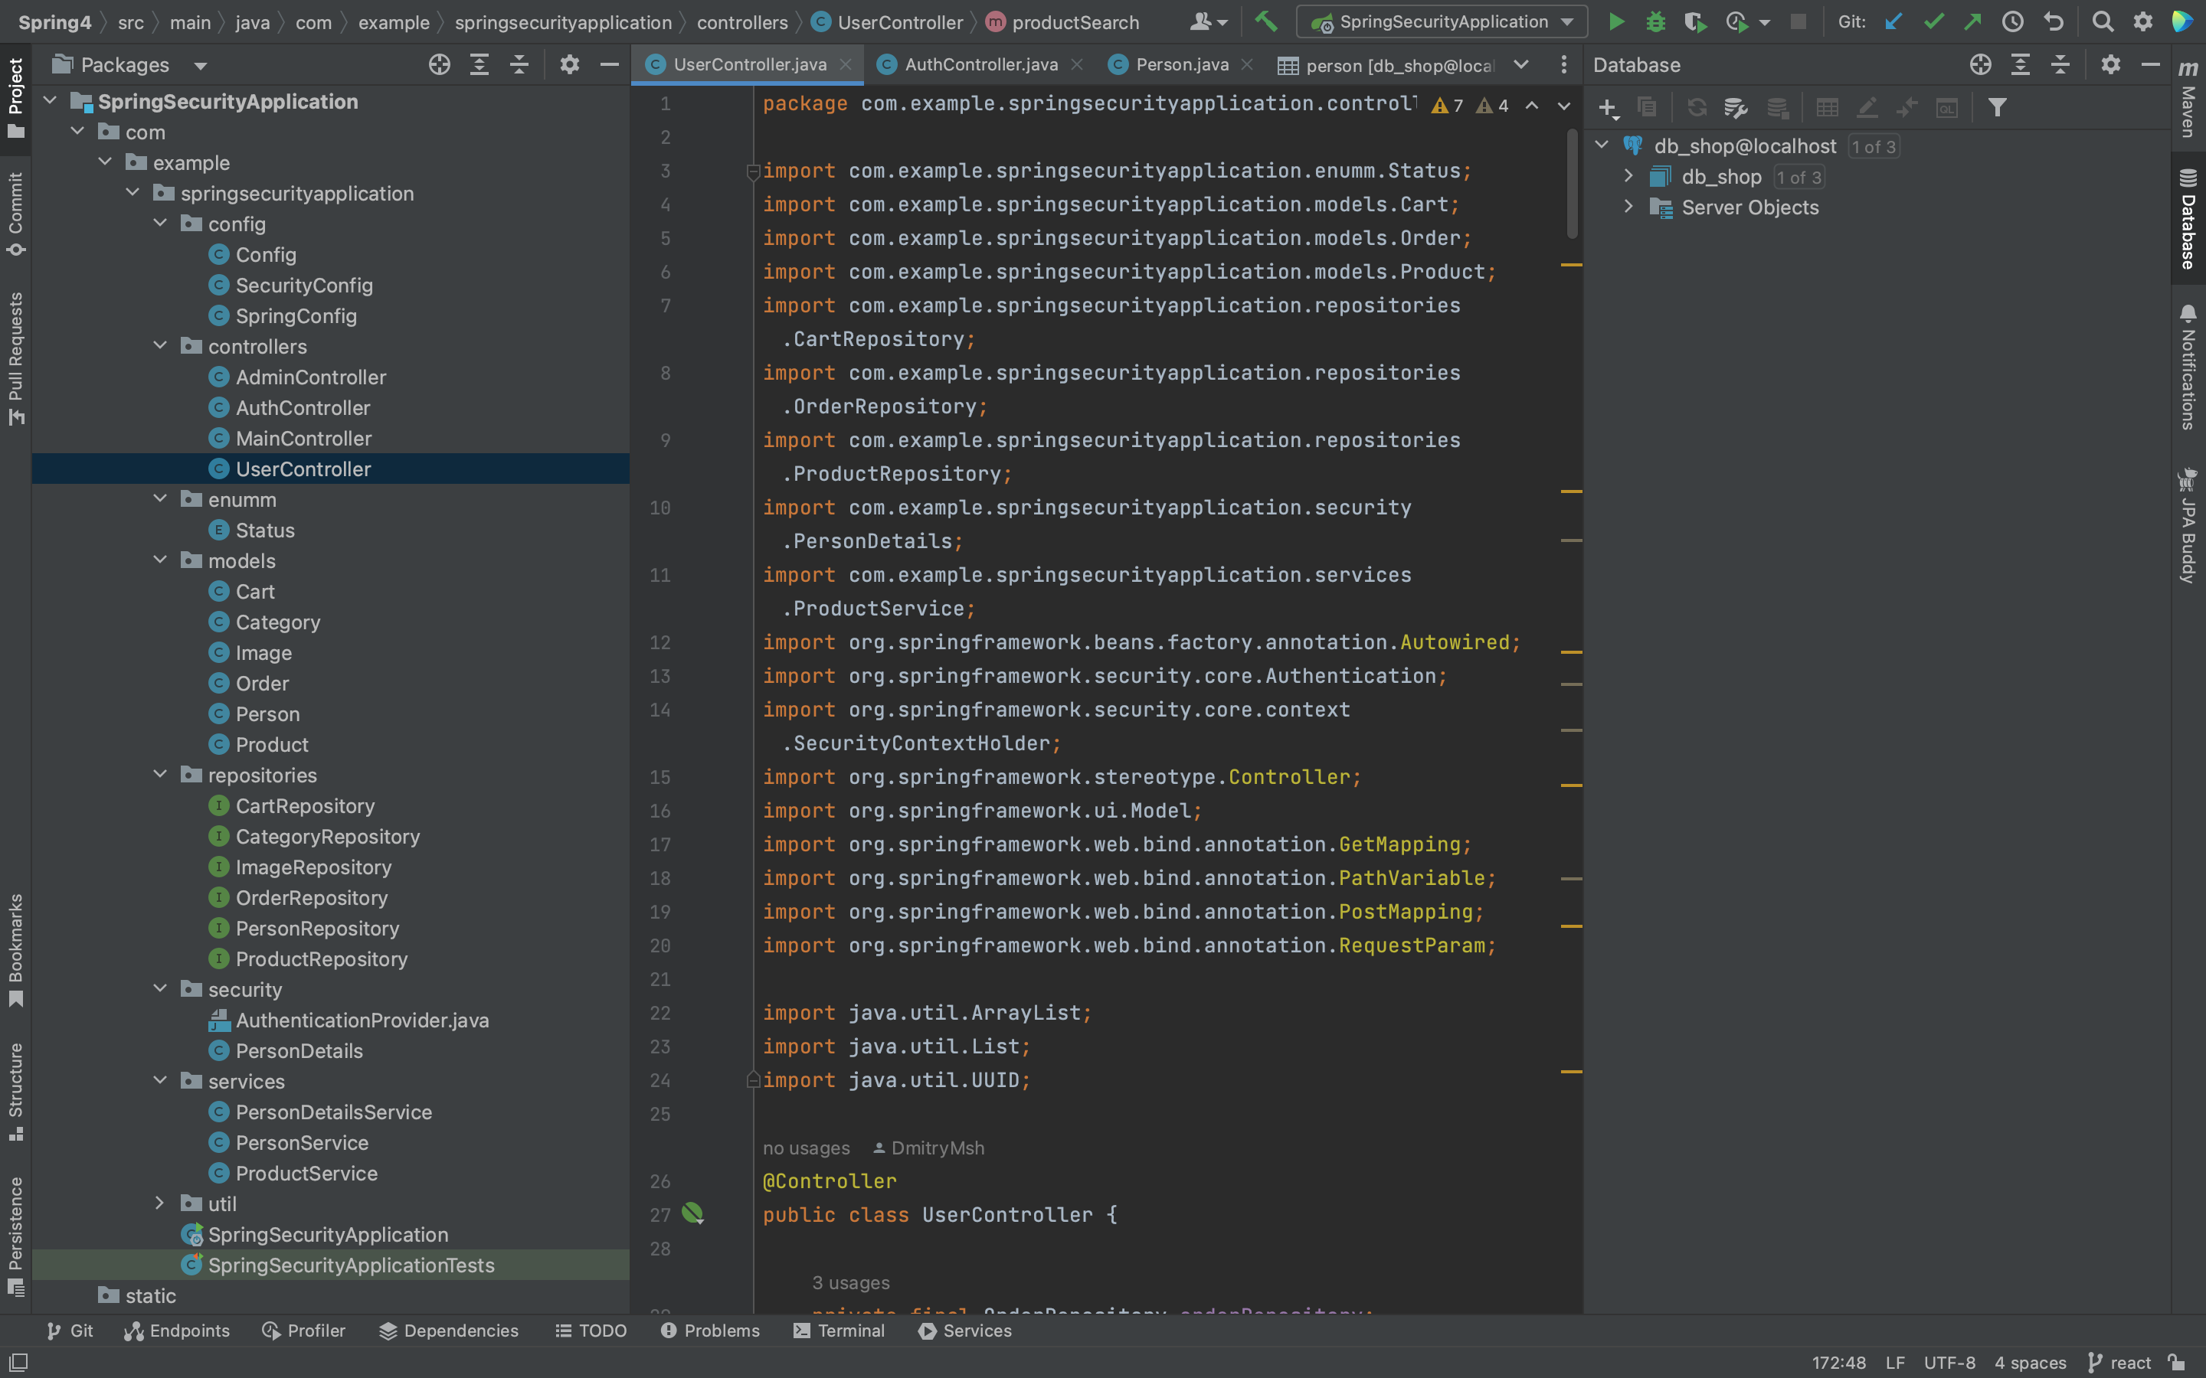

Slide 6
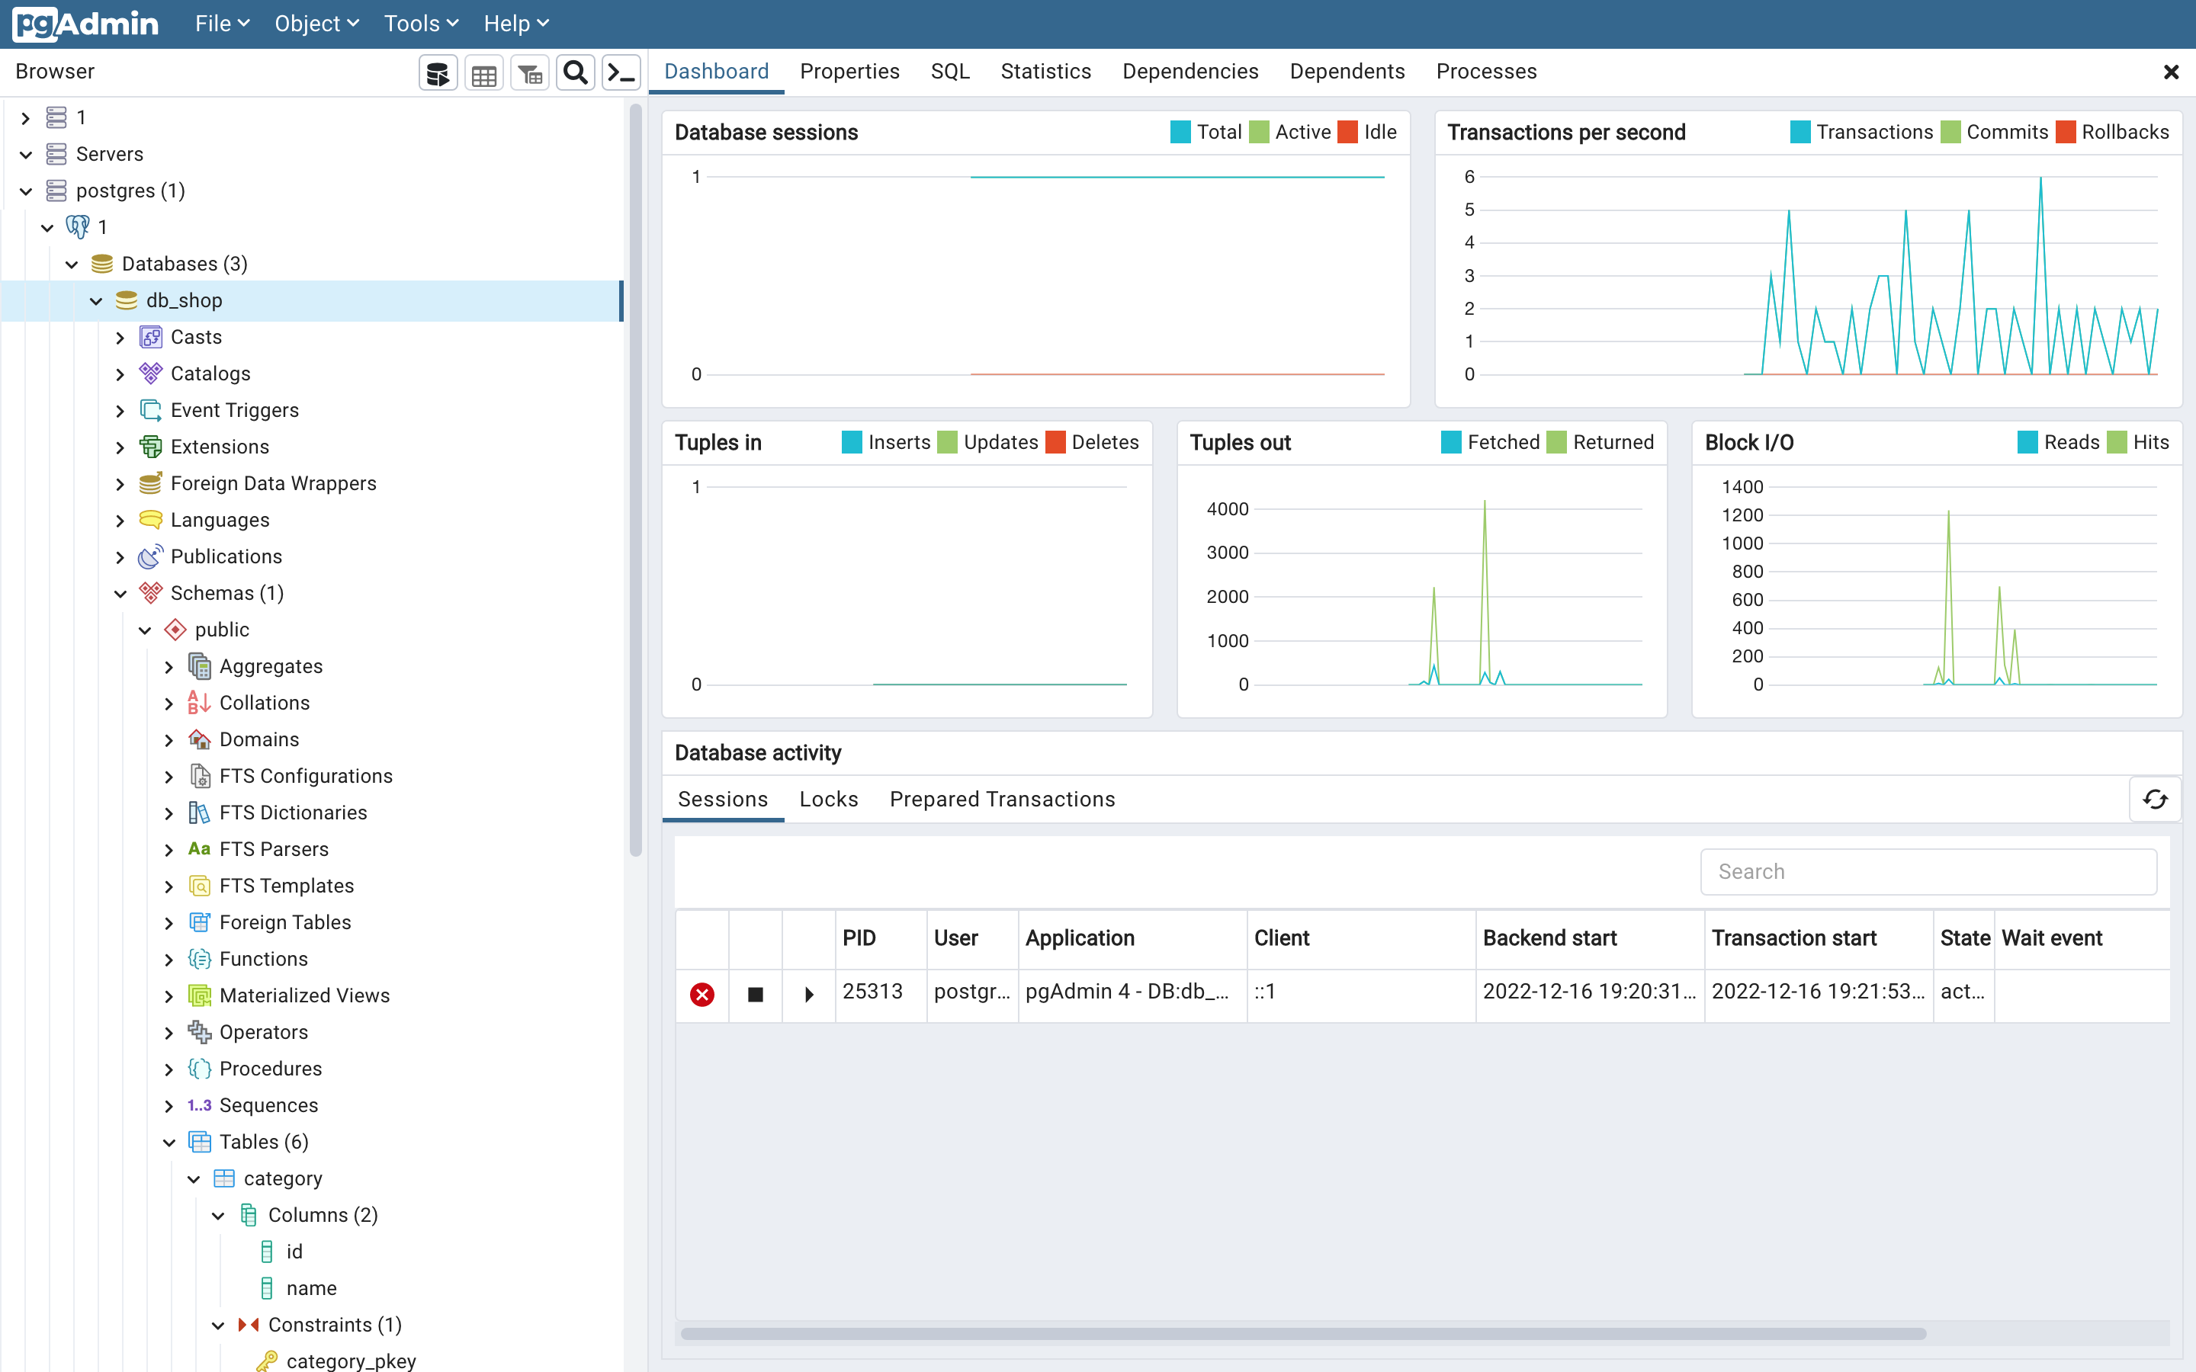
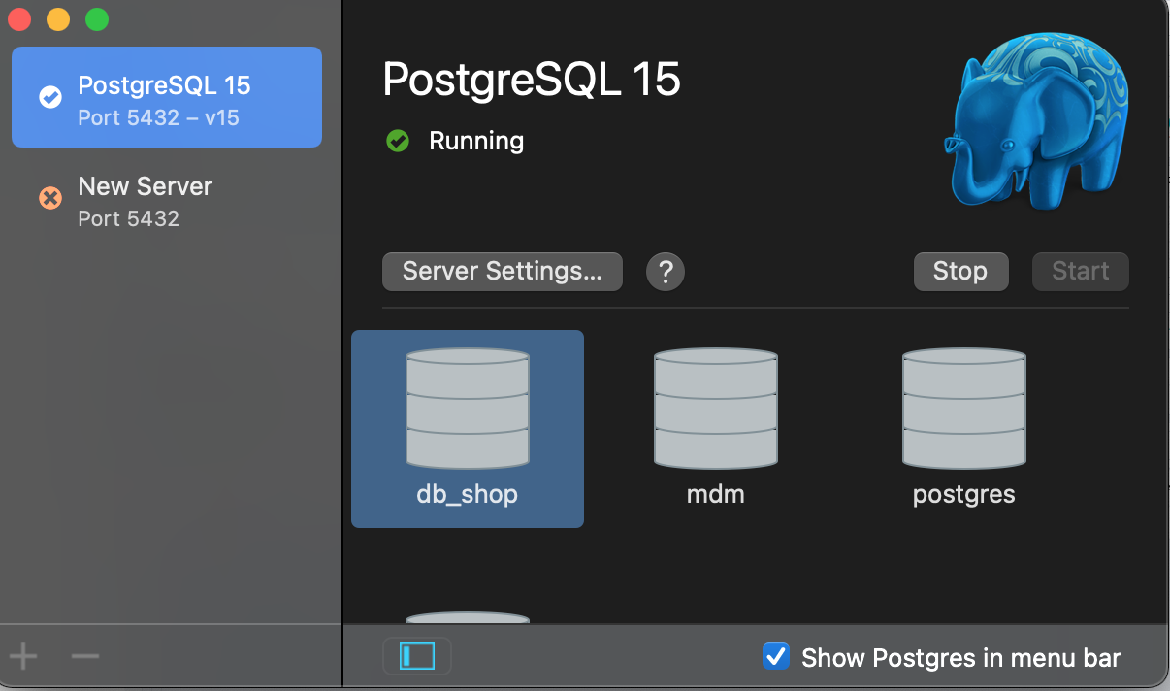

Slide 7
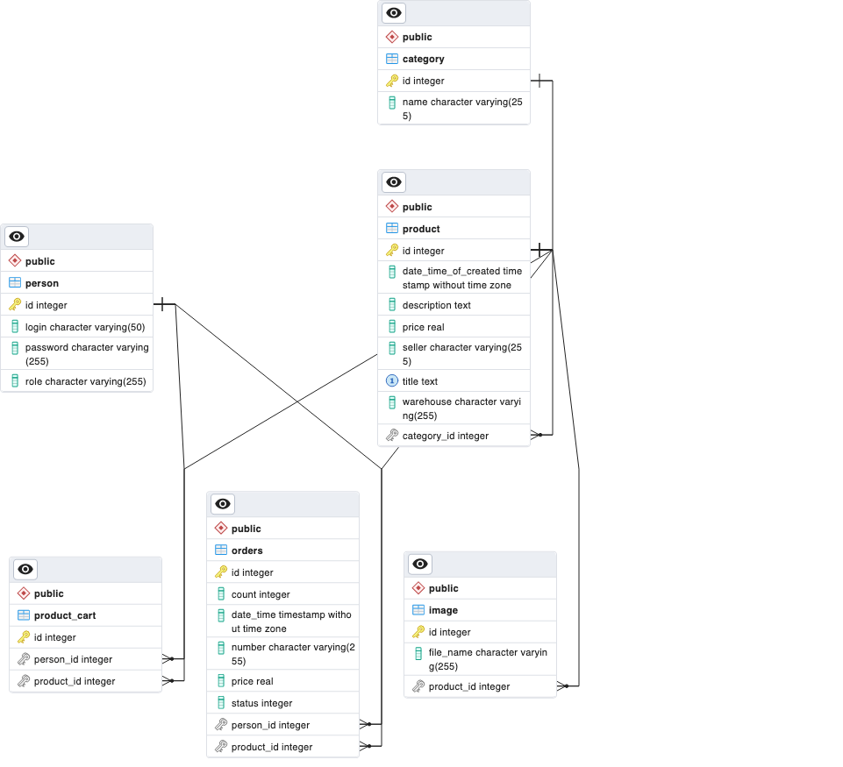
ER-модель

Slide 8
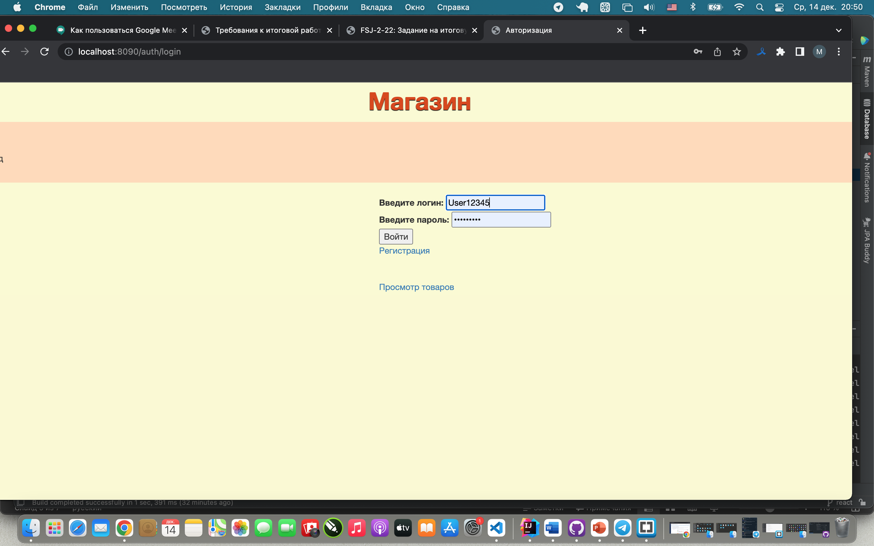
Результат

Slide 9
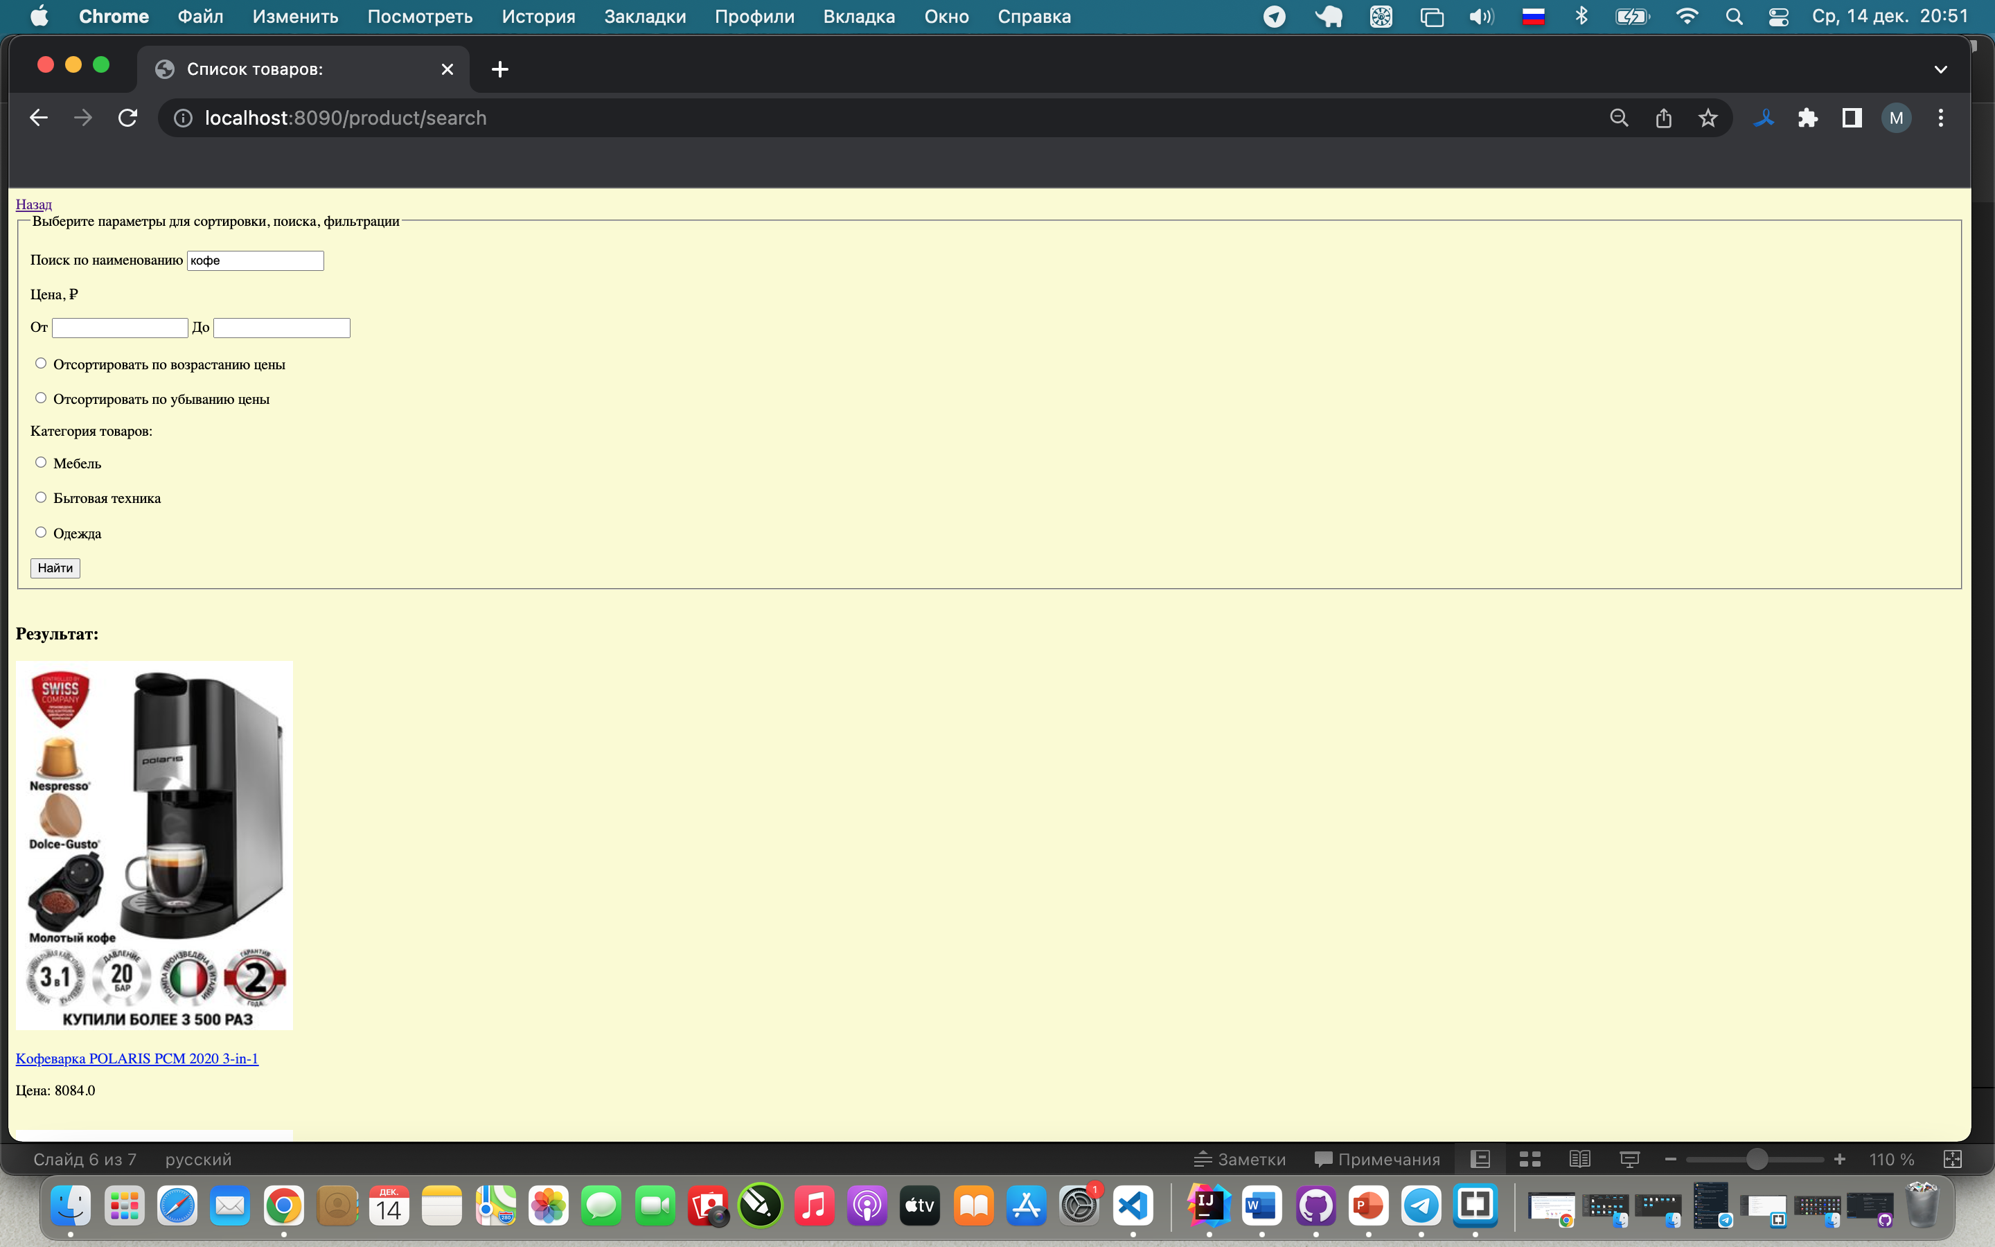

Slide 10
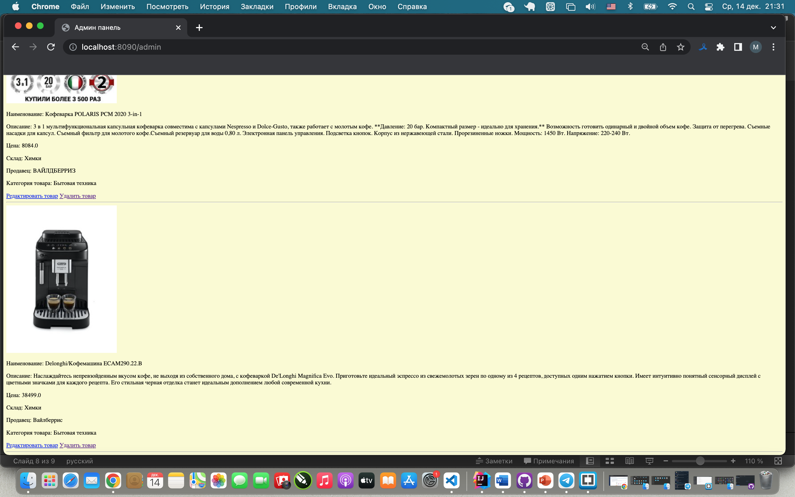

Slide 11
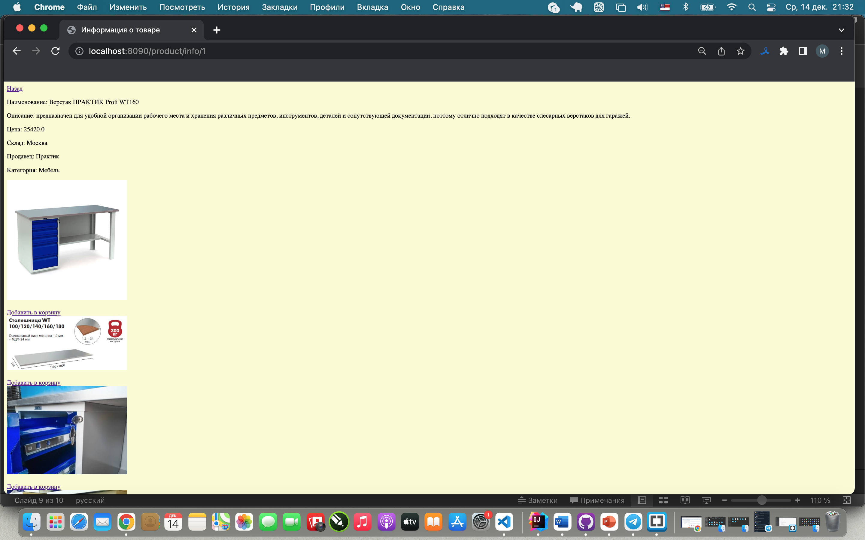

Slide 12
В заключении хотел бы поблагодарить Вас за внимание!
Высоко ценю полученные в РЭУ им. Г.В. Плеханова знания и вижу профессионализм Вашего коллектива.
Программа была выстроена отлично, а наполнение каждого занятия с домашними работами не просто позволяло осваивать знания, но и буквально заставляло ничего не пропускать. Это очень понравилось.
В дальнейшем планирую продолжать обучение в области IT и хотел бы это делать в РЭУ им. Г.В. Плеханова!

